Slide 1

SmartLearn – Plateforme d'apprentissage personnalisée
Une approche innovante pour l'éducation, propulsée par l'intelligence artificielle. SmartLearn vise à transformer l'apprentissage en le rendant véritablement adaptable à chaque individu.
Savia med abdellahi
c14417

Slide 2
Contexte et Objectifs de SmartLearn
La Solution
Le Problème
SmartLearn offre un parcours d'apprentissage personnalisé. Il est basé sur les performances individuelles.
L'enseignement traditionnel peine à s'adapter. Il ne répond pas aux besoins spécifiques de chaque apprenant.
Notre objectif est de maximiser le potentiel de chaque étudiant.

Slide 3
Données Utilisées et Préparation
Dataset 'Students Performance in Exams' (Kaggle)
Source des Données
1000 entrées d'étudiants
Volume de Données
Scores en maths, lecture, écriture
Variables Clés
Normalisation, moyenne, classification en 3 niveaux (faible, moyen, élevé) pour 'parcours_id'
Prétraitement
Ces étapes garantissent la qualité des données pour le modèle.

Slide 4

Le Cœur de SmartLearn : Modèle de Machine Learning
Algorithme Choisit
Objectif du Modèle
Nous utilisons l'algorithme K-Nearest Neighbors (KNN).
Prédire le niveau de l'étudiant (faible, moyen, élevé).
Performance
Une précision de 89 % avec validation croisée.
Ce modèle assure des recommandations précises et pertinentes.

Slide 5
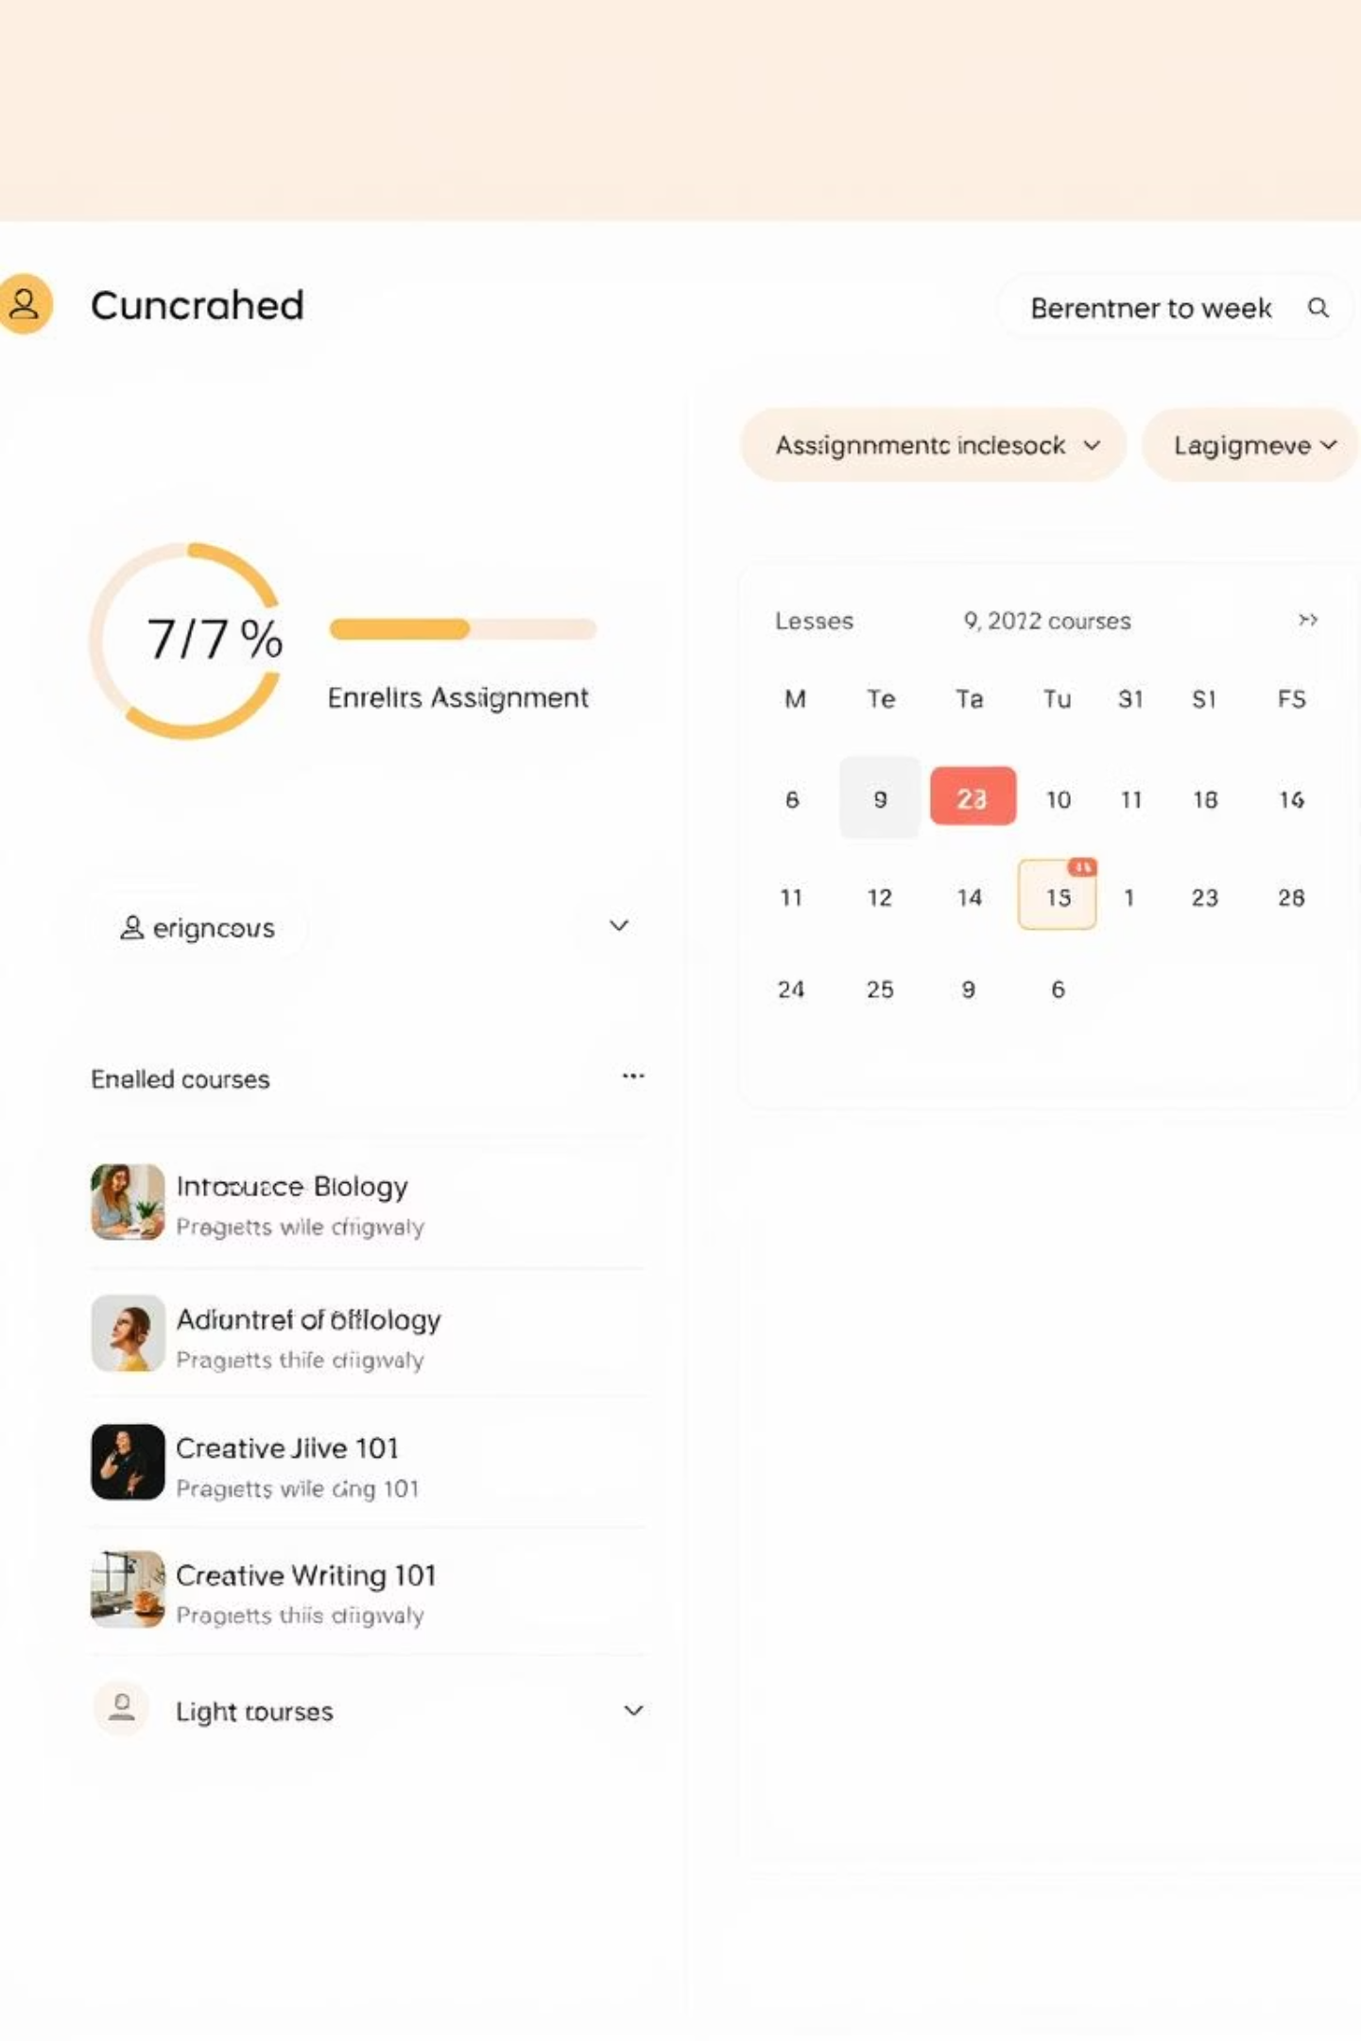


Interfaces Utilisateur Intuitives (Streamlit)
Espace Étudiant
Saisie rapide des scores et recommandation personnalisée immédiate.
Espace Enseignant
Tableau de bord complet, filtres, export Excel, visualisations de données.
Chaque interface est conçue pour la facilité d'utilisation et l'efficacité.

Slide 6
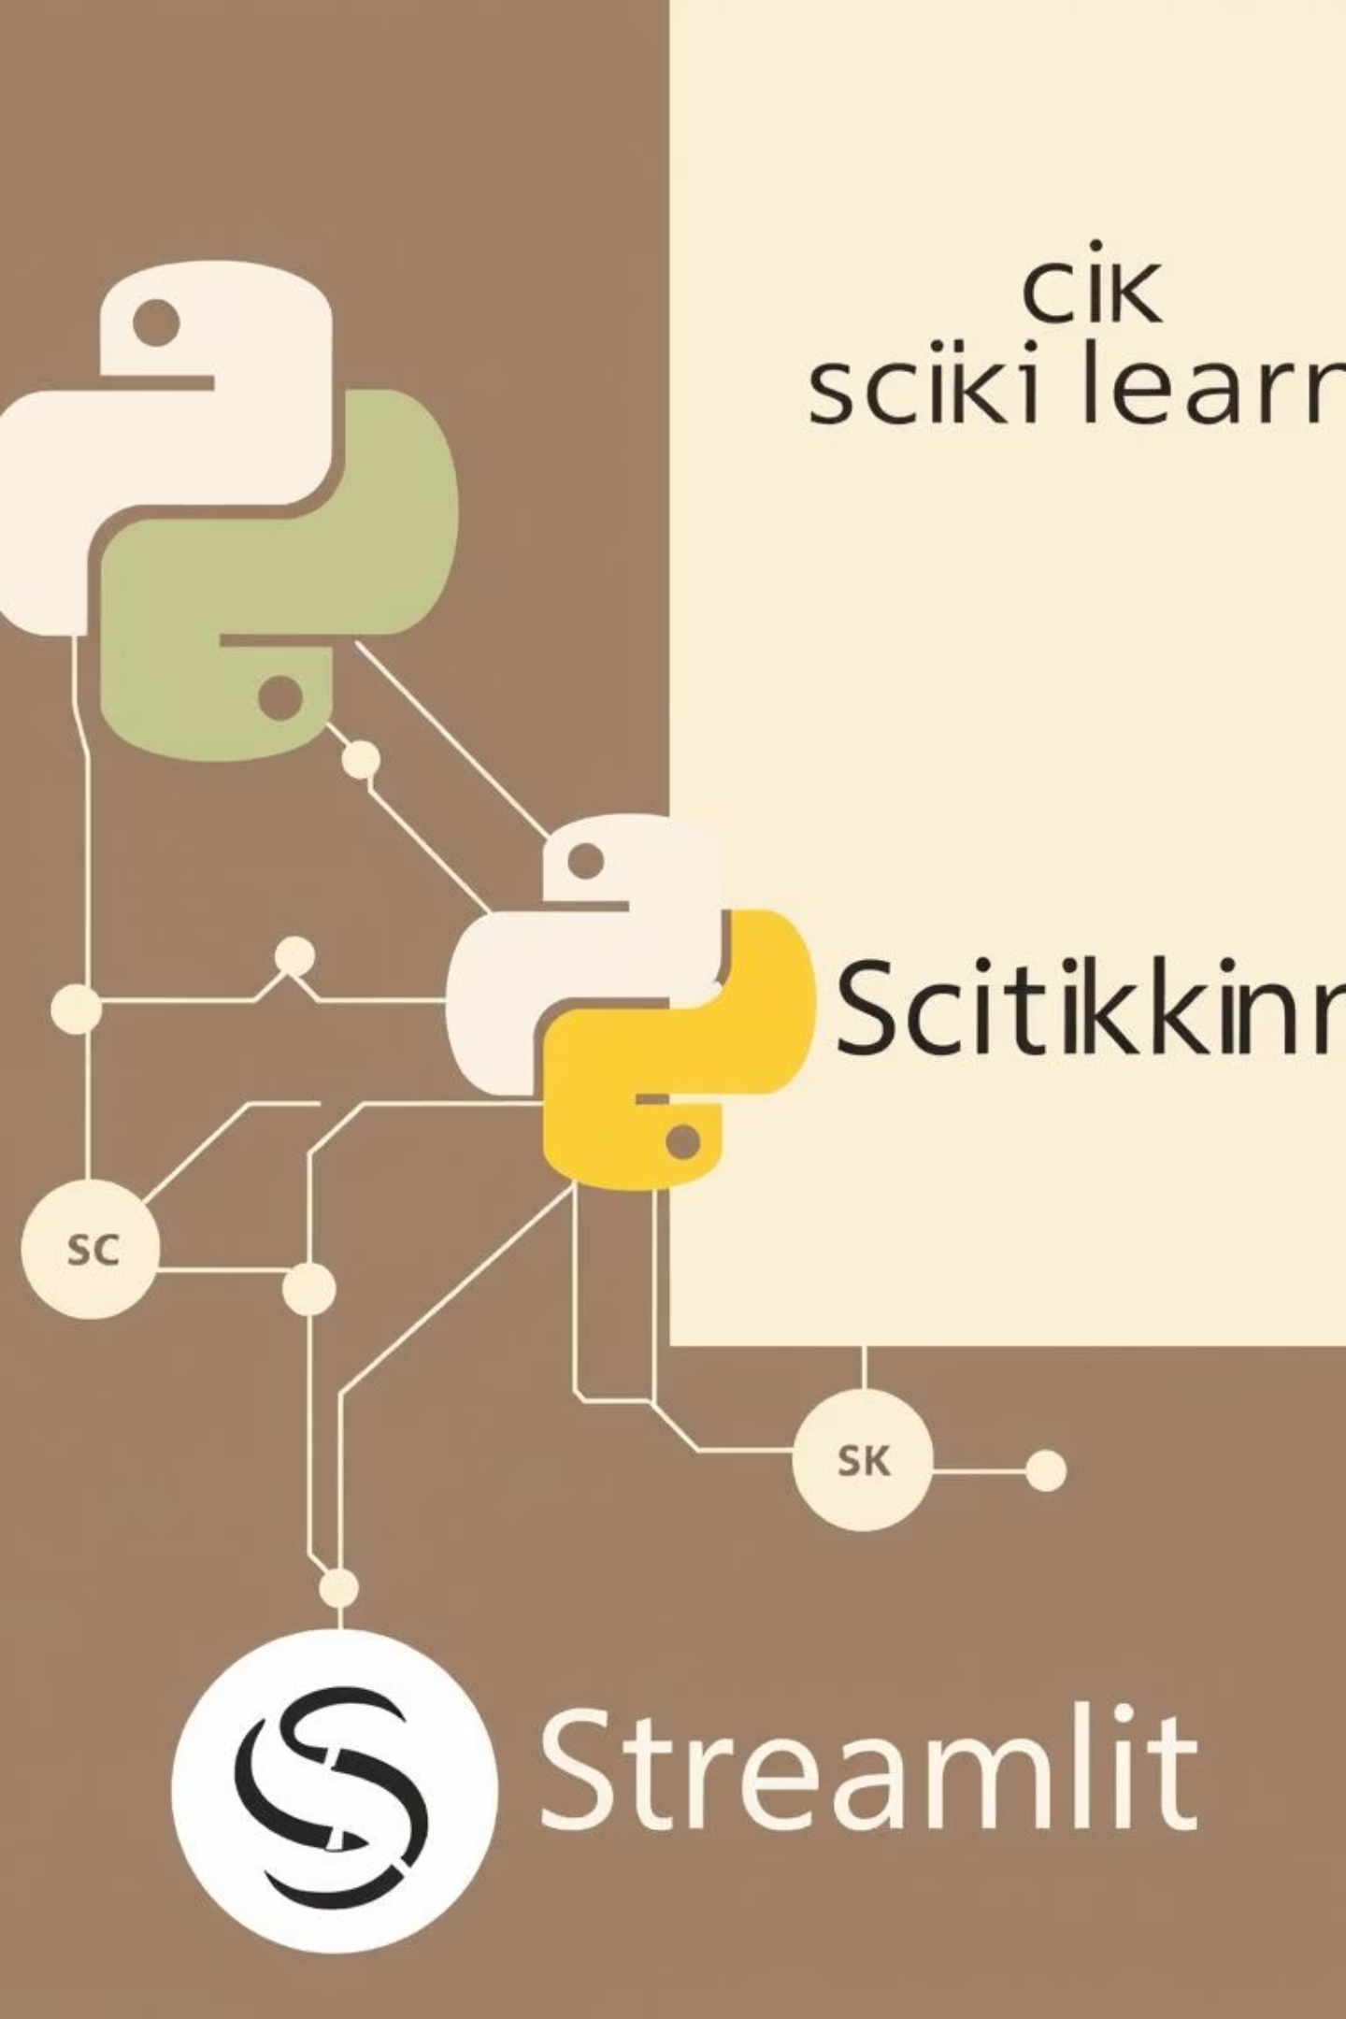
Technologies et Architecture Logicielle
Langages et Bibliothèques : Python, Scikit-learn, Pandas, Matplotlib.
Framework Web : Streamlit pour les interfaces utilisateur interactives.
Gestion des Fichiers : Openpyxl pour les exports de données.
L'architecture est modulaire pour une maintenance facile : data.py, model.py, ui.py, app.py.

Slide 7

Résultats et Impact
Plateforme Opérationnelle
SmartLearn est entièrement fonctionnel avec deux rôles distincts.
Recommandations Instantanées
Les parcours sont suggérés immédiatement après la saisie des scores.
Analyse Pédagogique
Les visualisations aident les enseignants à comprendre les tendances.
Ces réalisations prouvent la valeur ajoutée de SmartLearn.

Slide 8




Limites Actuelles et Défis
Authentification Basique
Le système actuel utilise une authentification simplifiée.
Contenu Statique
Le matériel pédagogique n'est pas encore dynamique.
Données Simulées
Les performances sont basées sur des données fictives.
Ces points seront abordés dans les futures phases de développement.

Slide 9
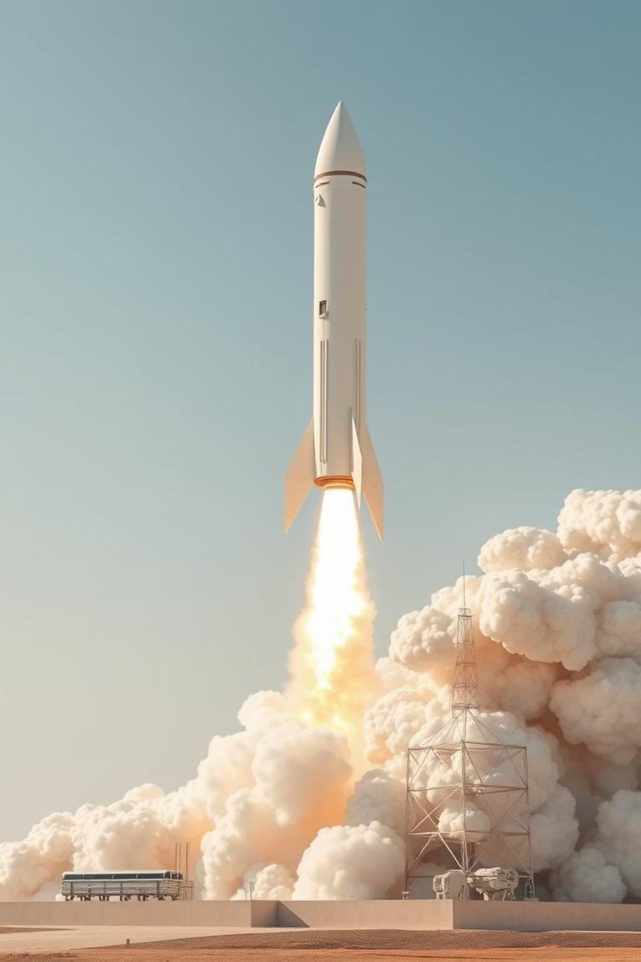
Perspectives d'Évolution Futures
Base de Données Robuste
Intégration avec Firebase ou une base de données SQL pour la persistance.
Contenus Dynamiques
Ajout de vidéos et ressources multimédia variées.
Modèles Avancés
Exploration du Deep Learning pour des prédictions plus fines.
Application Réelle
Déploiement sur les données de véritables établissements scolaires.
Notre vision est de créer un écosystème d'apprentissage complet.

Slide 10

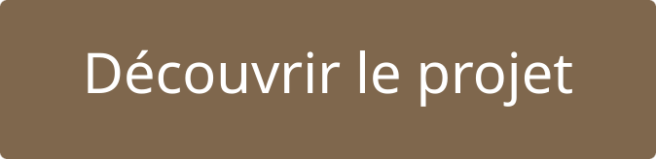
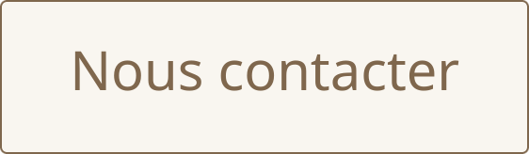
Conclusion : L'Avenir de l'Apprentissage Personnalisé
SmartLearn prouve la faisabilité d'un système d'IA personnalisé. C'est une base solide pour un écosystème d'apprentissage intelligent.
Nous sommes prêts à transformer l'éducation. SmartLearn offre des parcours uniques pour chaque apprenant.

